Slide 1
KETERAMPILAN MOTORIK PPM-Aprilia Tina Lidyasari

Slide 2
ANAK USIA DINI
Usia dini merupakan kesempatan emas bagi anak untuk belajar, sehingga disebut usia emas (golden age).
Pada usia ini anak memiliki kemampuan untuk belajar yang luar biasa khususnya pada masa kanak-kanak awal.
Anak berkembang dari berbagai aspek yaitu berkembang fisiknya, baik motorik kasar maupun halus, berkembang aspek kognitif, aspek sosial dan emosional.

Slide 3
Lanjutan..
Perkembangan motorik kasar merupakan hal yang sangat penting bagi anak usia dini khususnya anak kelompok bermain/KB dan taman kanak-kanak/TK.
Kemampuan melakukan gerakan dan tindakan fisik untuk seorang anak terkait dengan rasa percaya diri danpembentukan konsep diri. Oleh karena itu perkembangan motorik kasar sama pentingnya dengan aspek perkembangan yang lain untuk anak usia dini.

Slide 4
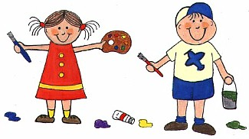
HOWARD GARDNER ( MULTIPLE INTELLEGENCY )
LINGUISTIK
LOGIKA-MATEMATIKA
MUSIK
KERUANGAN
KINESTETIK-MOTORIK
INTERPERSONAL
INTRAPERSONAL
NATURAL
EKSISTENSI
SPIRITUAL

Slide 5
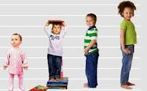
PERKEMBANGAN MOTORIK
Perkembangan pengendalian gerakan jasmaniah melalui kegiatan pusat syaraf, urat syaraf, dan otot yang terkoordinasi.
Masa kanak-kanak—”masa ideal”untuk mempelajari keterampilan motorik

Slide 6
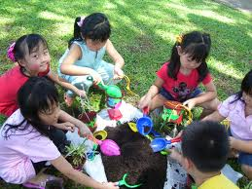
FUNGSI KETERAMPILAN MOTORIK
SELF HELP
SOCIAL HELP
KETERAMPILAN BERMAIN
KETERAMPILAN SEKOLAH

Slide 7
KETERAMPILAN MOTORIK ANAK-ANAK
KETERAMPILAN TANGAN (MOTORIK HALUS): pengendalian otot tangan, bahu, dan pergelangan tangan: makan, berpakaian, merawat diri, menulis,menjiplak, menangkap dan melempar bola,DLL

Slide 8
Lanjutan...
KETERAMPILAN KAKI (MOTORIK KASAR): pengendalian otot kaki:berlari, melompat tinggi, meluncur, melompat jauh, mendaki, berenang, mengendarai sepeda roda dua/tiga—berakrobat,DLL.

Slide 9
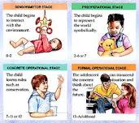
CARA MEMPELAJARI KETERAMPILAN MOTORIK
TRIAL AND ERROR (BELAJAR COBA DAN RALAT)
MEMODEL
PELATIHAN

